Slide 1
Моя «малая Родина»

Slide 2
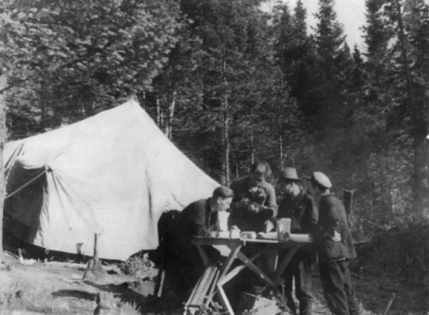
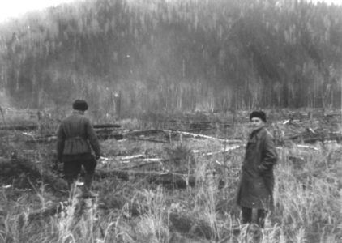
Команде геолога Георгия Павловича Радченко удалось открыть новое месторождение коксующихся углей. Это месторождение было названо — «Распадское».

Slide 3
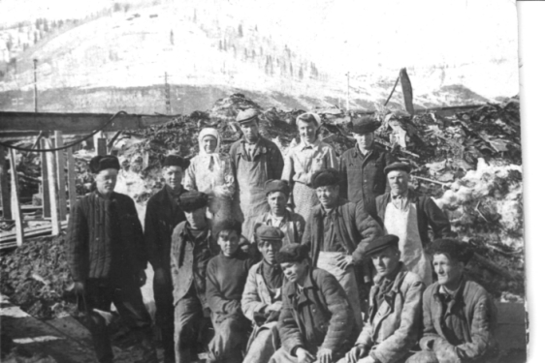
Первые 27 человек, были отправлены этапом 27 марта 1948 года. Вначале стройка была плохо организована, а в 1952 году появилось Томское строительное управление; после чего началось плановое строительство города на противоположном берегу Усы.

Slide 4
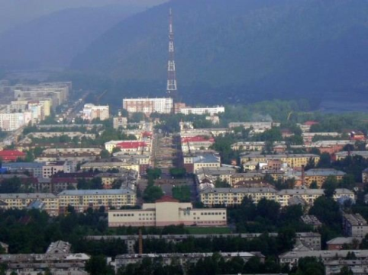
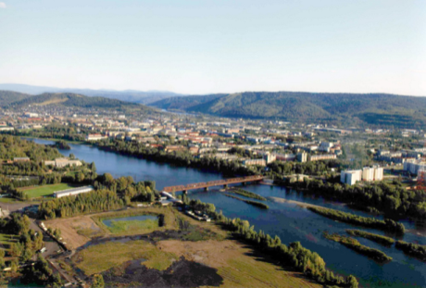
Официальная дата основания города — 23 июня 1955 года. В этот день построенный город был объединен с поселком Ольжерас. Так появился г. Междуреченск.

Slide 5
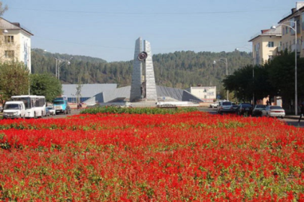
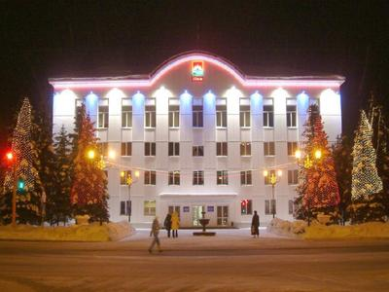
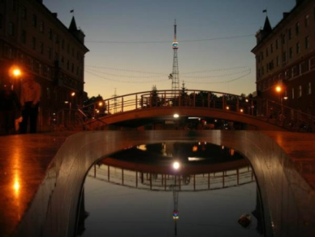
За 58лет из поселка Ольжерас, из болотных топей, вырос великолепный город.

Slide 6
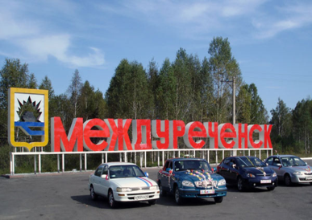
Небольшая экскурсия даст вам понять истинную ценность нашего города.

Slide 7
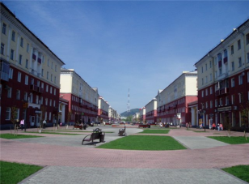
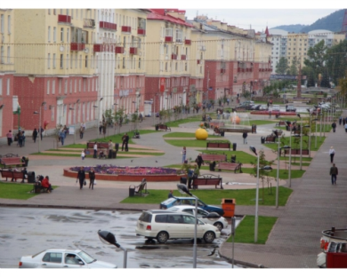
Проспект Коммунистический - это самая старинная, самая популярная улица молодого еще города Междуреченск.

Slide 8
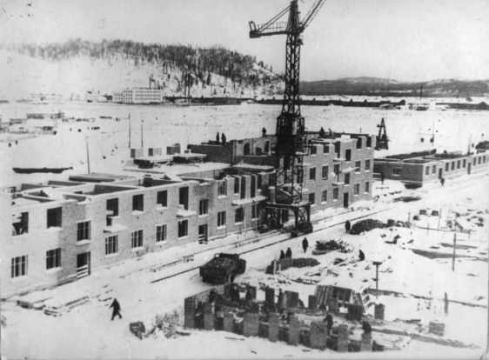
Строительство первых каменных домов на пр-те Коммунистическом.

